Slide 1
ПРЕЗЕНТАЦИЯ
ГРУППЫ №1
«НЕПОСЕДЫ»

Slide 2
ПЕДАГОГИ ГРУППЫ
ВОСПИТАТЕЛИ:
КЛАВДЕЕВА МАРИНА АРКАДЬЕВНА
МОЛОТИЛОВА НАТАЛЬЯ ВАСИЛЬЕВНА
УЧИТЕЛЬ-ДЕФЕКТОЛОГ
ЕЛИСЕЕНКО ОКСАНА АЛЕКСАНДРОВНА
ПОМОЩНИК ВОСПИТАТЕЛЯ
ГРИГОРЬЕВА ГАЛИНА ДМИТРИЕВНА

Slide 3
Реализуемые программы:
«Программа воспитания и обучения в детском саду» под ред. М.А.Васильевой
«Воспитание и обучение глухих детей дошкольного возраста» Л.П. Носковой, Л.А.Головчиц, Н.Д.Шматко

Slide 4
Предметно-развивающая среда
Имеет характер открытой незамкнутой системы, способной к изменению, корректировке и развитию. Среда способствует формированию познавательной, речевой, двигательной и творческой активности.

Slide 5
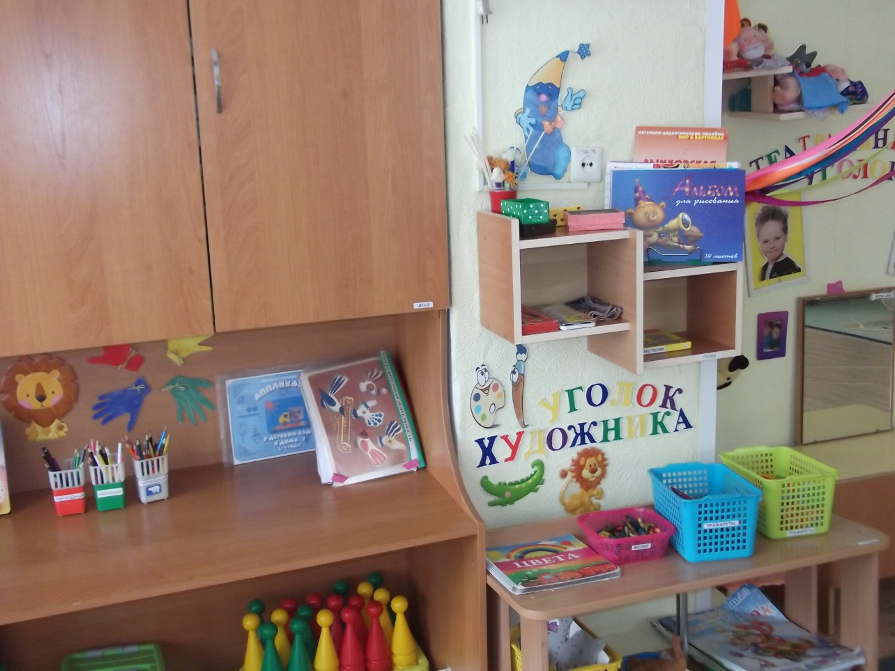
УГОЛОК ХУДОЖНИКА

Slide 6
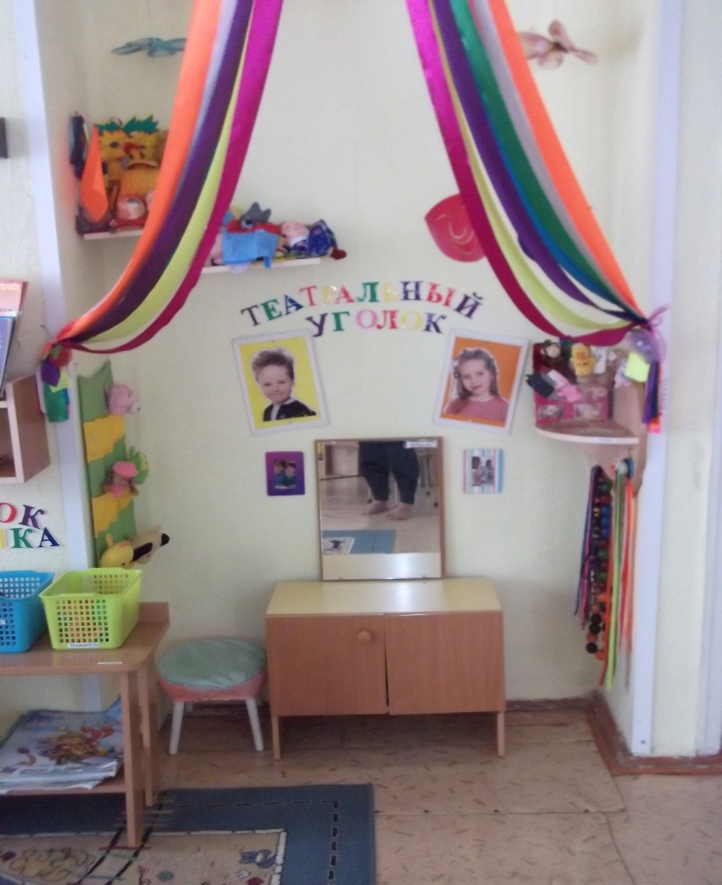
УГОЛОК
ТЕАТРАЛИЗОВАННОЙ
ДЕЯТЕЛЬНОСТИ

Slide 7
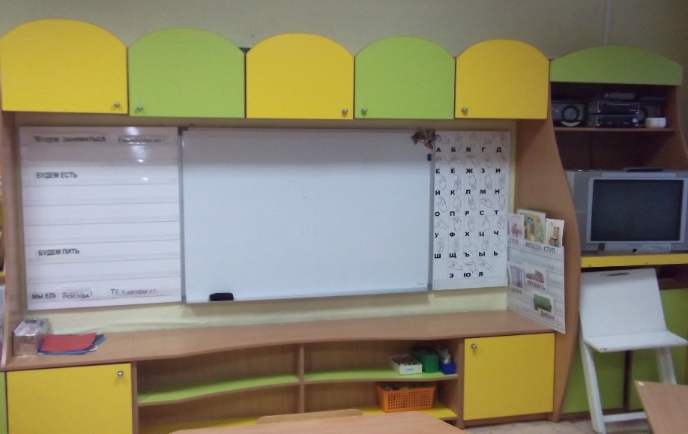
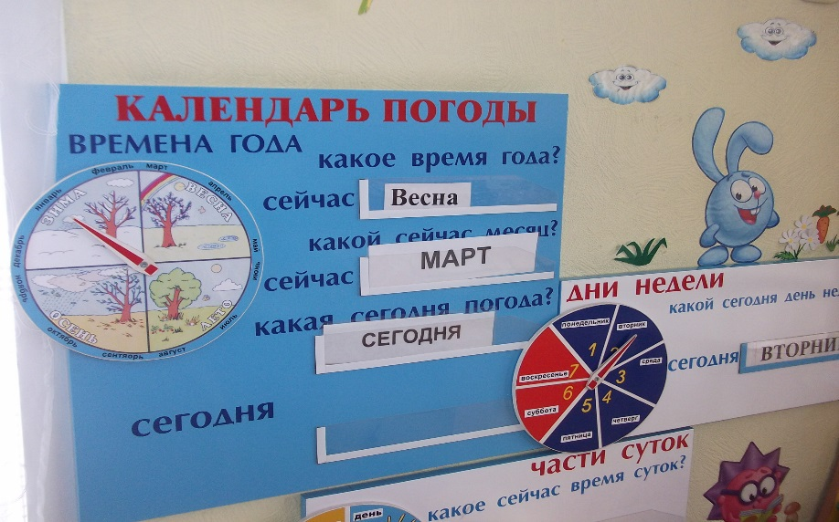
УЧЕБНЫЙ ЦЕНТР

Slide 8
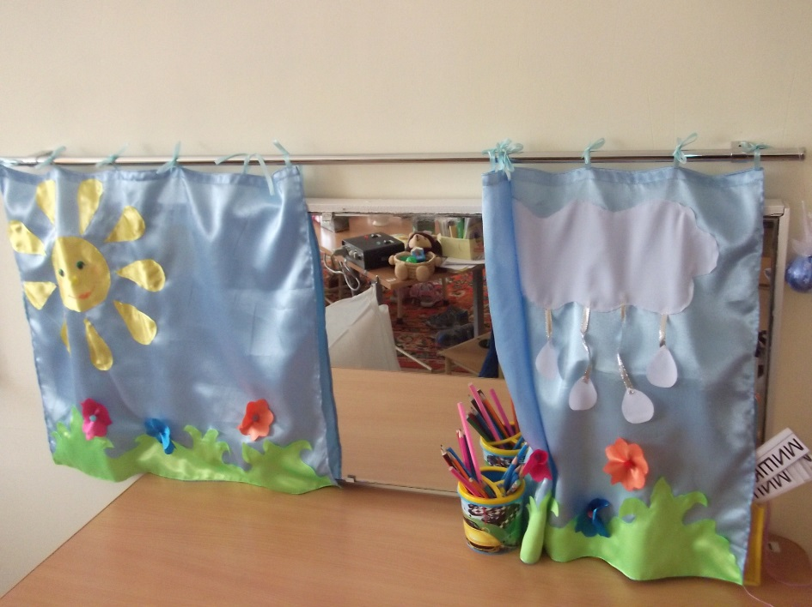
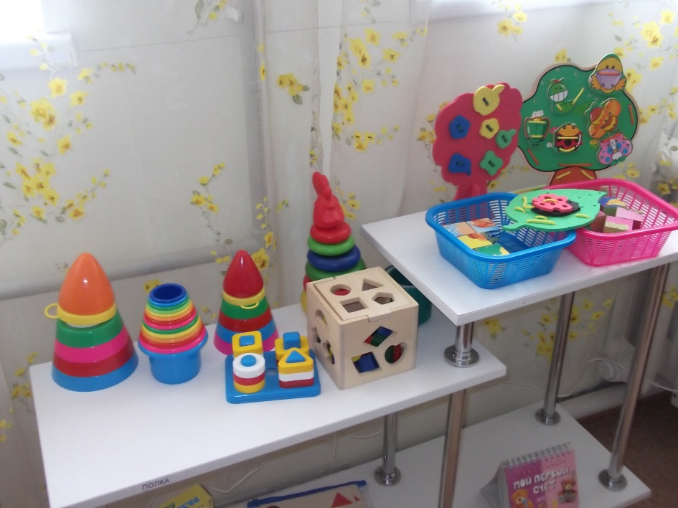
КАБИНЕТ ДЕФЕКТОЛОГА

Slide 9
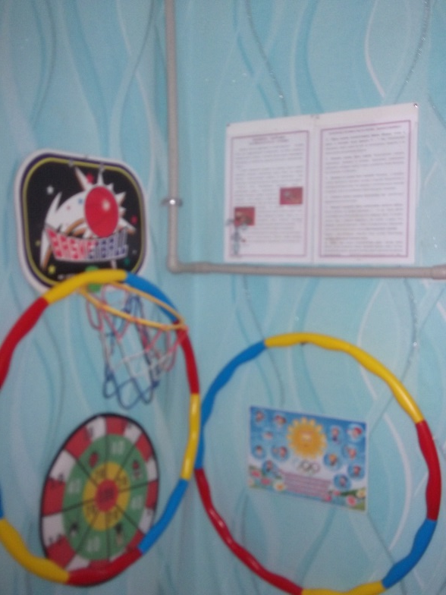
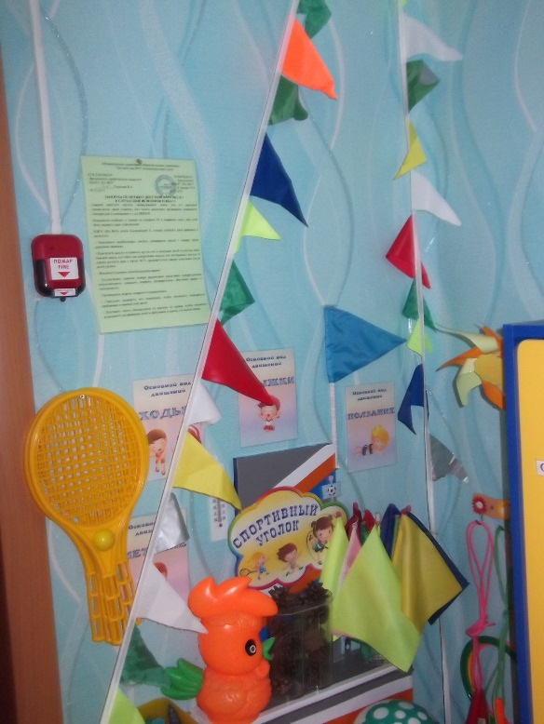
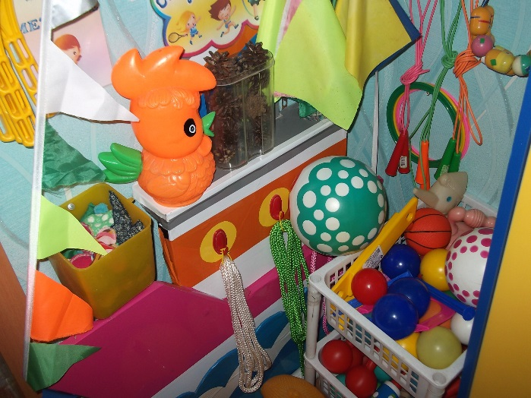
УГОЛОК ФИЗКУЛЬТУРЫ
И ЗДОРОВЬЯ

Slide 10
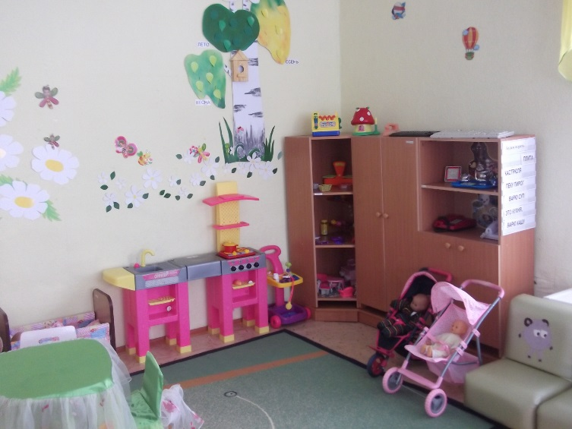
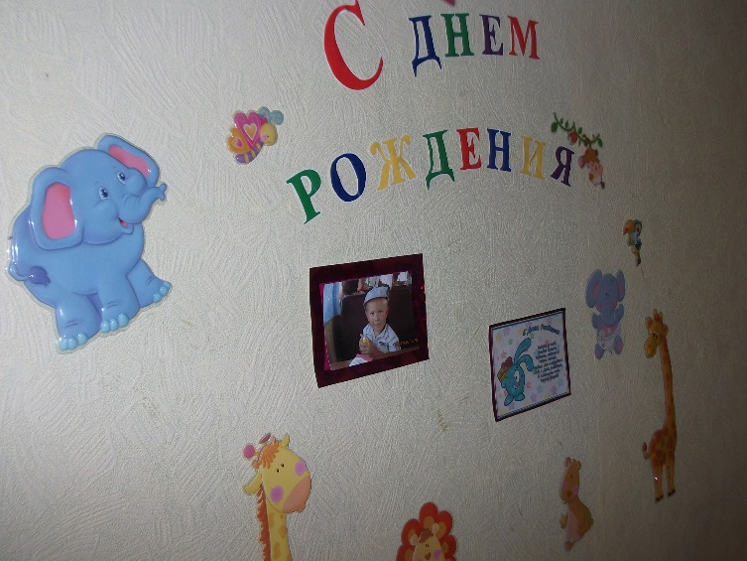
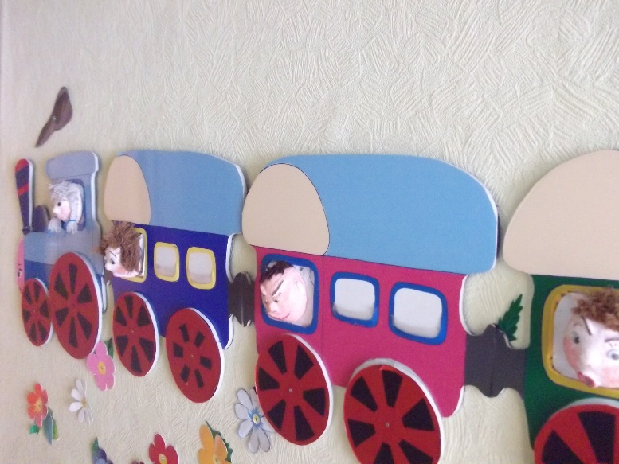
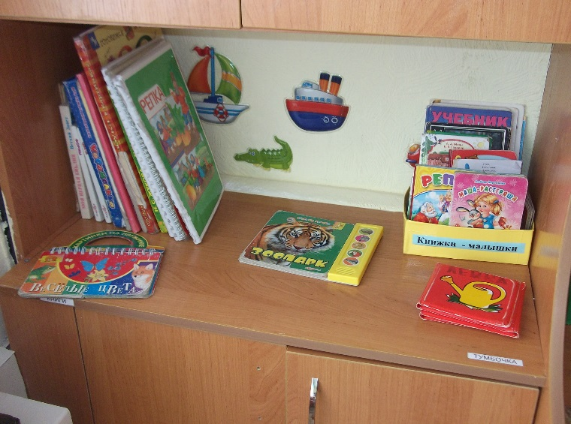
МЫ ИГРАЕМ И ЧИТАЕМ,
ИМЕННИНИКОВ ПОЗДРАВИТЬ
НЕ ЗАБЫВАЕМ!

Slide 11
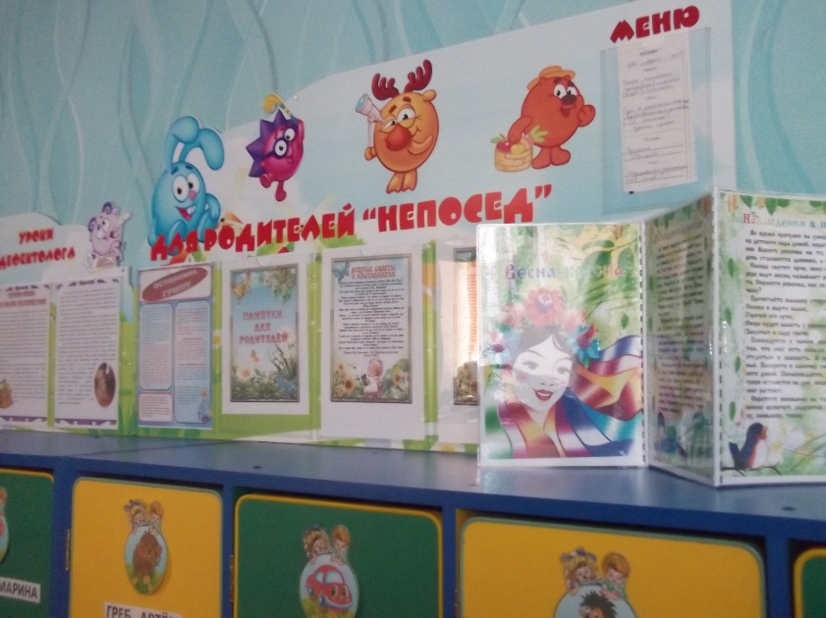
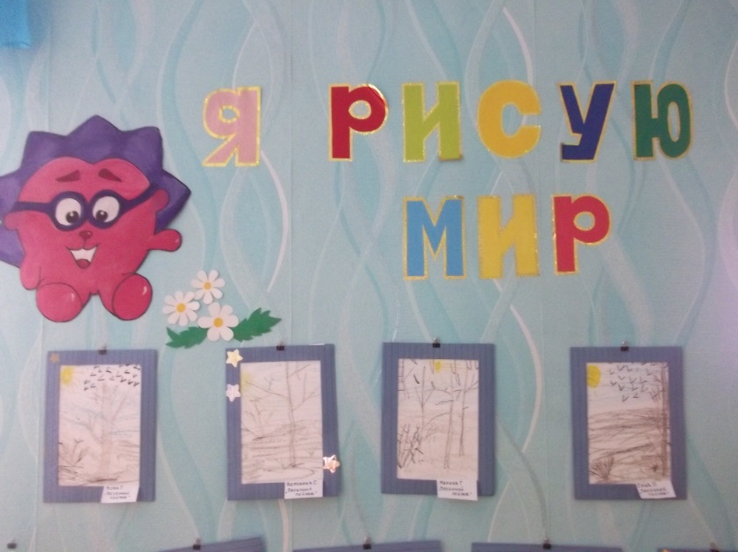
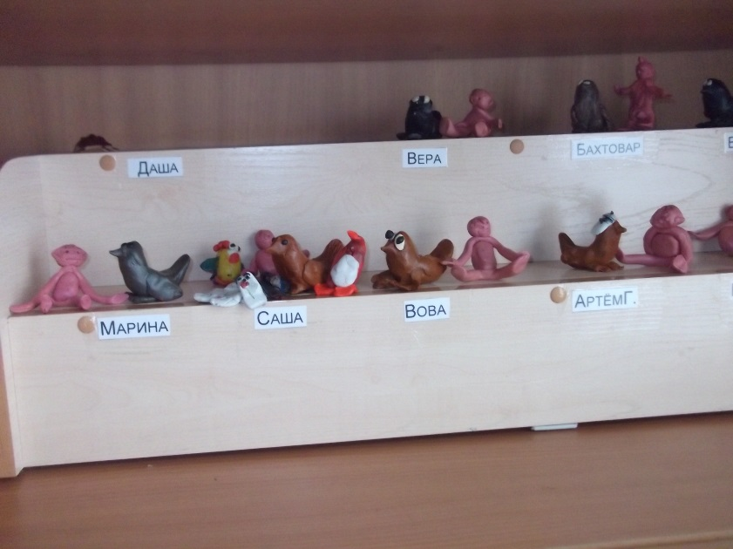
НАША ПРИЁМНАЯ

